Slide 1

E-Commerce Company Churn Prediction
Elroy Renzo haryadi

Slide 2
Konteks
Kumpulan data ini milik sebuah perusahaan E-commerce online terkemuka.
Ingin mengetahui pelanggan yang akan churn agar dapat menawarkan promo sesuai kebutuhan.
Target :
0 : Tidak churn
1 : Telah churn

Slide 3
Pernyataan Masalah
Perusahaan tidak dapat membedakan pelanggan yang churn dan yang tidak churn
Dibutuhkan manajemen agar menyelidiki masalah dan memikir strategi

Slide 4
Tujuan
Prediksi customer yang akan churn agar perusahaan dapat menawarkan promo untuk kemungkinan menghentikan churn

Slide 5
Pendekatan Analitik
Membangun model machine learning klasifikasi untuk memprediksi churn
Manajemen dapat menemukan wawasan dari pelanggan yang akan churn yang telah dideteksi model

Slide 6
Metrik Evaluasi
Kesalahan Tipe 1 (False Positive): Menawarkan promo kepada pelanggan yang tidak akan berhenti
Kesalahan Tipe 2 (False Negative): Gagal memprediksi pelanggan yang akan berhenti
Tujuan: Maksimalkan keuntungan dengan memprediksi churn dengan akurat sambil meminimalkan kesalahan prediksi yang tidak diinginkan.
Skor F1 cocok untuk dataset yang tidak seimbang dan sesuai dengan tujuan memaksimalkan keuntungan.

Slide 7
Limitasi
Hanya prediksi churn, bukan promo
Kekurangan data

Slide 8
Data Understanding
3941 baris, 11 kolom
Tenure: Lamanya waktu seorang pelanggan dalam perusahaan.
WarehouseToHome: Jarak antara gudang dengan rumah pelanggan.
NumberOfDeviceRegistered: Total jumlah perangkat yang terdaftar pada seorang pelanggan.
PreferedOrderCat: Kategori pesanan yang disukai oleh seorang pelanggan dalam satu bulan terakhir.
SatisfactionScore: Skor kepuasan dari pelayanan yang diberikan kepada pelanggan.
MaritalStatus: Status pernikahan dari seorang pelanggan.
NumberOfAddress: Total jumlah alamat yang ditambahkan oleh seorang pelanggan.
Complaint: Keluhan yang diajukan dalam satu bulan terakhir.
DaySinceLastOrder: Hari sejak pesanan terakhir dibuat oleh pelanggan.
CashbackAmount: Rata-rata jumlah cashback dalam satu bulan terakhir.
Churn: Tanda churn (pemutusan hubungan dengan layanan).

Slide 9
Data Understanding
Data terformat benar
3267 tidak churn
674 churn

Slide 10
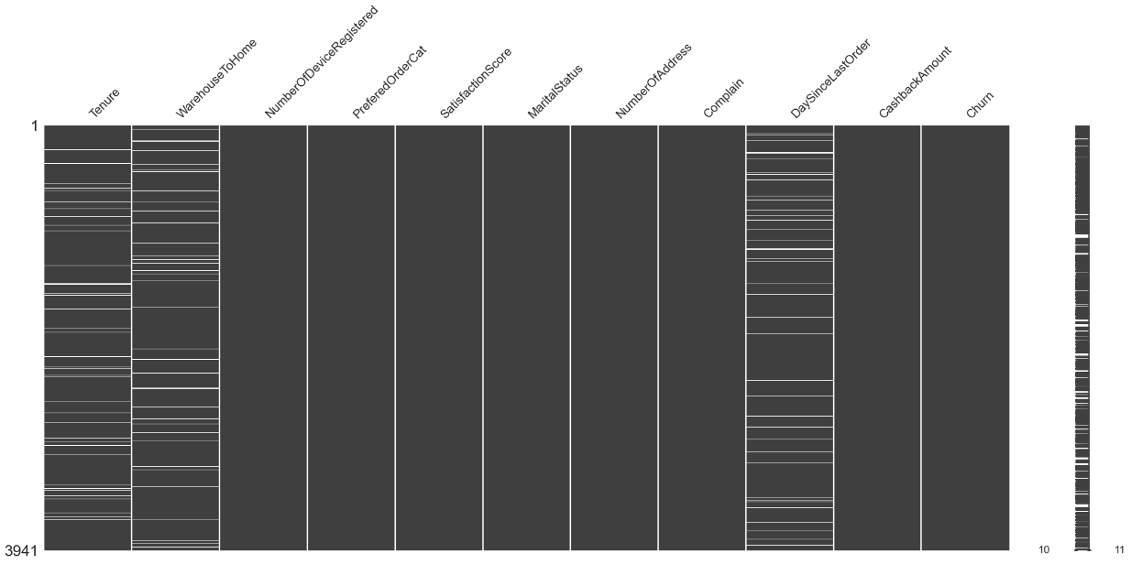
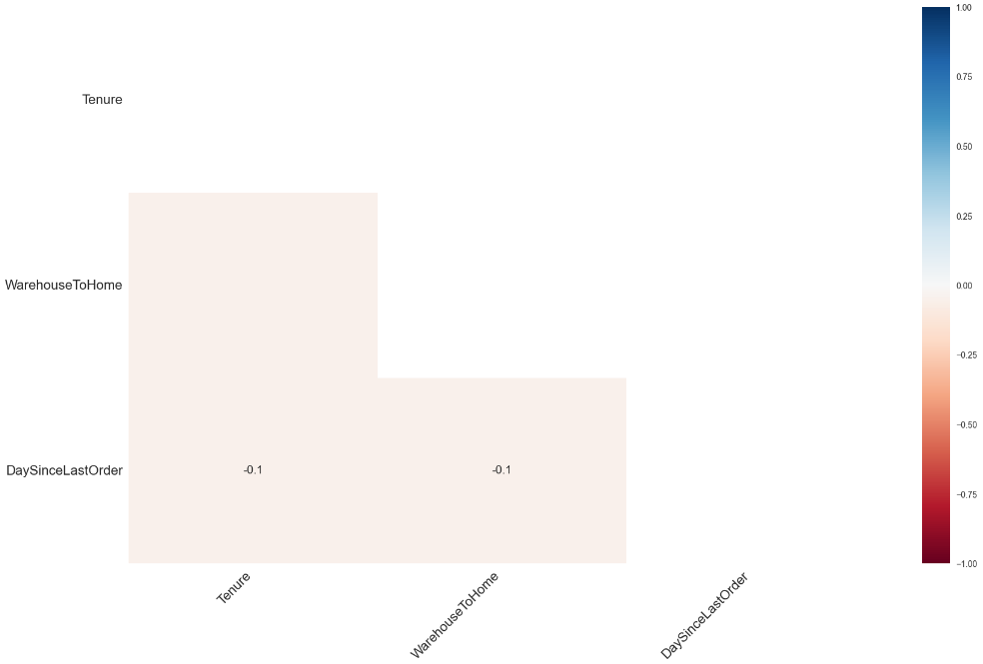
Data Understanding
Tidak ada pola kosong

Slide 11
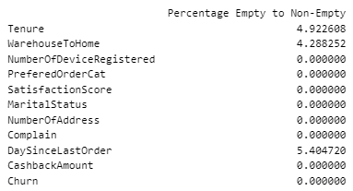
Data Understanding
Diatas 5%
671 duplikat

Slide 12
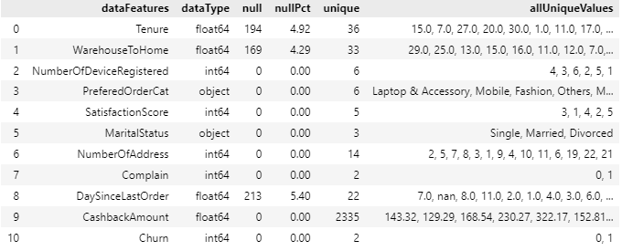

Data Understanding

Slide 13
Persiapan Data
Duplikat dibuang, 3270 tersisa
Tidak efek signifikan pada data kosong
Perbedaan antara dataset dengan dan tanpa data kosong tidak terlalu signifikan
Dapat menggunakkan simple imputer
Mengubah ‘Mobile’ menjadi ‘Mobile Phone’

Slide 14
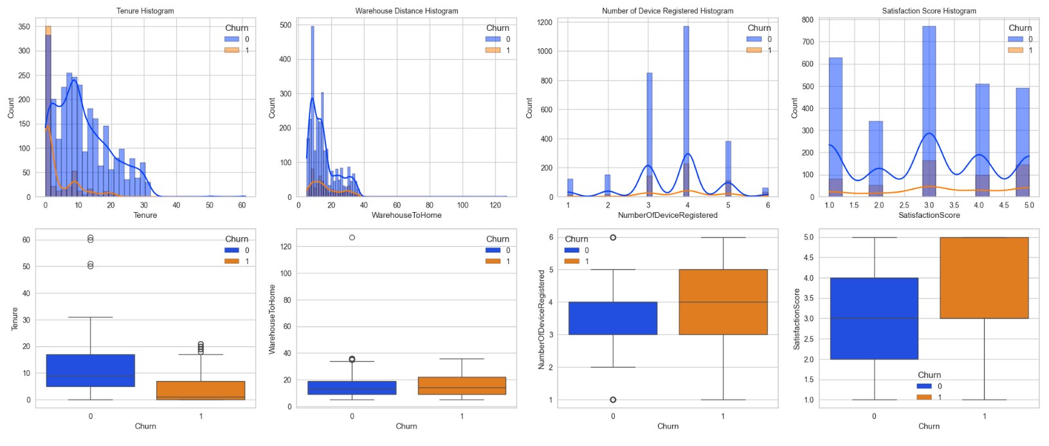
EDA
Korelasi antara Tenure dan Churn
Satisfaction Score tidak skew

Slide 15
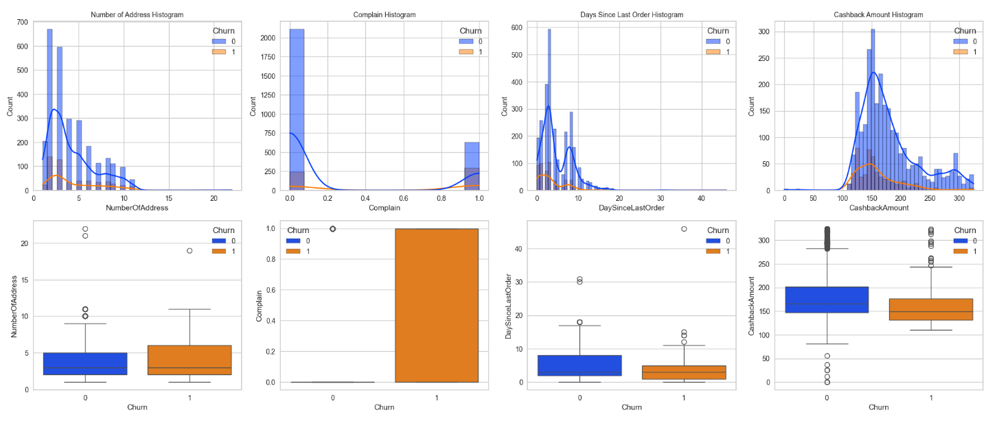
EDA
Korelasi antara Complain dan Churn
CashbackAmount lebih rendah di user churn

Slide 16
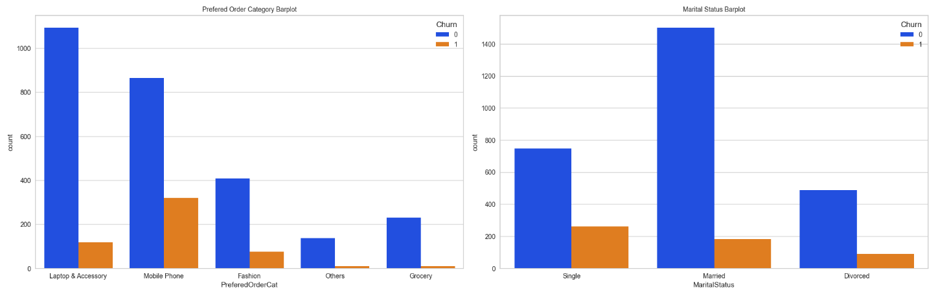
EDA
Tingkat churn pelanggan berbeda antara data kategorikal
Disimpan untuk feature selection

Slide 17
Data Preprocessing
Membagi data menjadi data tes dan training
SimpleImputer untuk data kosong
OneHot encoder untuk data kategorikal

Slide 18
Modelling
Data validasi 20% dari data training set
10 fold dalam validasi silang
Teknik stratified k fold

Slide 19
Modelling
Model Light Gradient Boosting Machine (LightGBM) terbaik
Percobaan dengan jumlah fold berbeda (5, 15)
Percobaan dengan teknik fold berbeda (kfold)
Hyperparameter tuning dengan random search model asli lebih baik

Slide 20
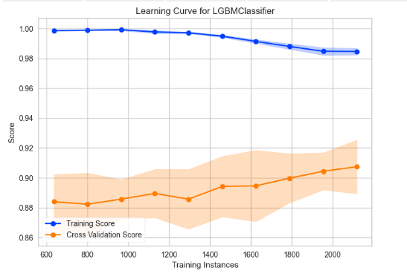
Evaluasi Model
Berbeda signifikan
Butuh lebih banyak data (training instances)
Overfitting ke training set sedikit

Slide 21
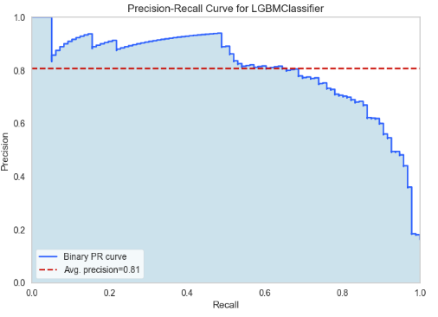
Evaluasi Model
Cukup seimbang
Baik untuk F1 Score

Slide 22
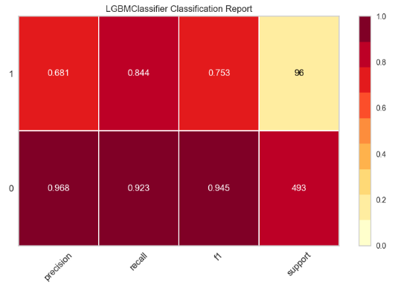
Evaluasi Model
Cukup baik tetapi dapat diningkatkan nilai pada kasus churn

Slide 23
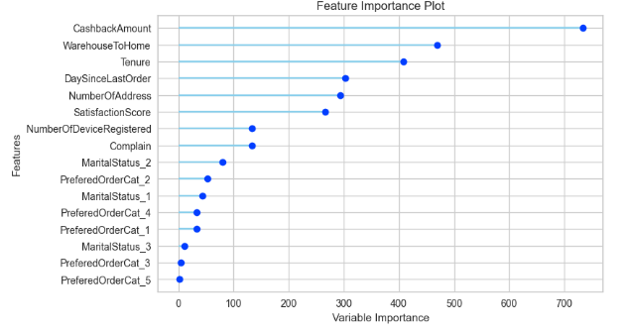
Evaluasi Model
CashbackAmount paling penting
Data kategorikal masih ada efek

Slide 24
Finalized Model
LightGBM, kombinasi decision tree
Hanya prediksi churn, tidak menawar promo
Dengan asumsi CLV $500 dan harga promo median CashbackAmount, $35 ekstra untuk tiap pelanggan dengan algoritma

Slide 25
Kesimpulan
Kekurangan data untuk model dengan menawar promo
Secara sangat optimis, ekstra sampai $35 untuk tiap pelanggan
Korelasi kuat antara complain dan churning

Slide 26
Rekomendasi
Lebih banyak data untuk model
Data pelanggan terkait dengan keuntungan atau order untuk membangun model dengan menawar promo
Menyelidiki keluhan pelanggan yang menyebabkan churn

